Slide 1
Para hacer ahora
1) Yo (hablar) ___________ con el profesor.
2) La alumna y yo (estudiar) __________ en la clase.
3) Sandra y Alejandro (bailar) ________________ mucho.
4) El profesor (caminar) _________________ a la clase.
5) Tú (comprar) ______________ una bufanda.
6) Ustedes (necesitar) ______________ los libros.

Slide 2
Más práctica
Necesitar
Comprar
Bailar
Cantar
Estudiar
Caminar
Mirar
Buscar
Llevar
Trabajar

Slide 3
Más práctica
La ropa

Slide 4
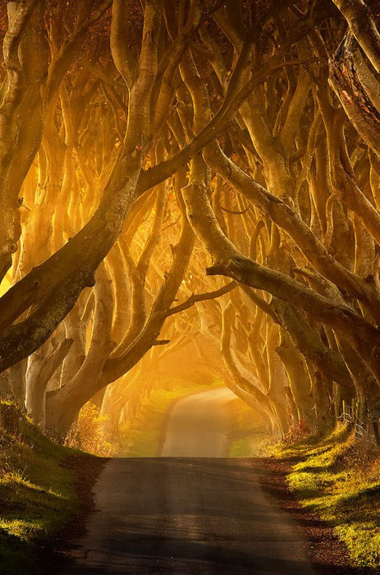
Hoy es el 14 de enero.

Slide 5
La cita del día

Slide 6
El objetivo
Identify colors
Continue identifying and describing articles of clothing

Slide 7
Un repaso de las pruebitas

Slide 8
En la tienda de ropa
¿Qué talla usas?
Treinta y cuatro.

Slide 9
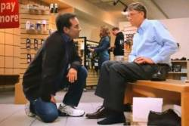
En la zapatería
¿Qué número usas?
Treinta y ocho.

Slide 10
El precio
Caro
Cara
Barato
Barata

Slide 11
El precio
Caro/cara
Barato/barata
Cuesta mucho.
No cuesta mucho.
Cuesta poco.

Slide 12
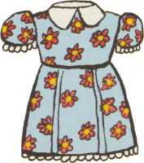
¡CUIDADO!
La camisa es barata.
El vestido es barato.
La camisa es cara.
El vestido es caro.

Slide 13
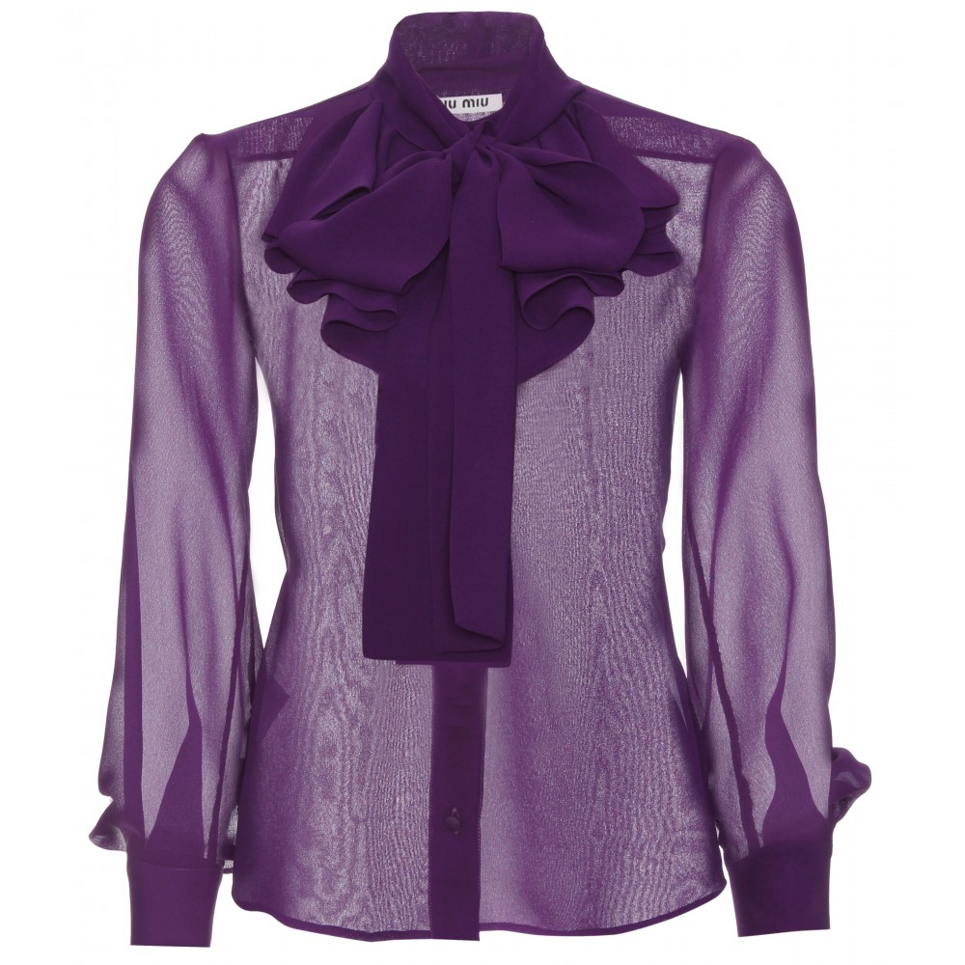
Unos ejemplos La blusa es muy cara.

Slide 14
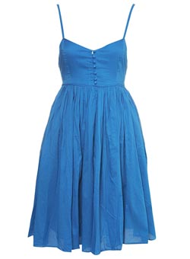
Unos ejemplos El vestido es barato.

Slide 15
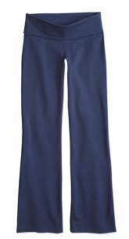
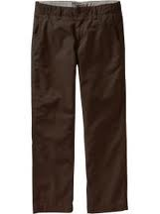
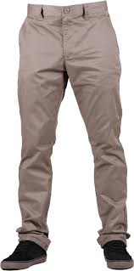
Unos ejemplos Los pantalones son muy caros.

Slide 16
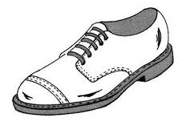
Unos ejemplos Los zapatos son baratos.

Slide 17
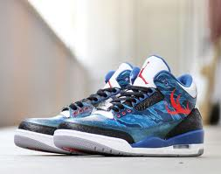
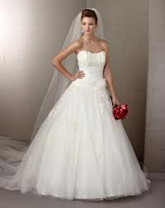
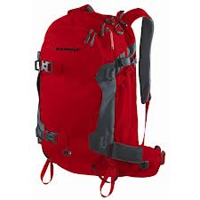
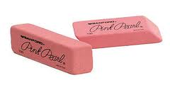
Más práctica

Slide 18
Más práctica Traduzcan
1) The skirt is inexpensive.
2) The shorts are expensive.
3) The tie costs a lot.
4) The scarf does not cost a lot.
5) The suit is expensive.
6) The dresses are inexpensive.
7) The blouse costs a lot.
8) The shoes do not cost a lot.

Slide 19
Los colores
Rojo
Amarillo
Rosado
Morado
Blanco (white)
Negro
Anaranjado
Marrón
Gris
Azul
Verde

